Slide 1
PHP cookies & sessions

Slide 2

Cookies
Vấn đề: HTTP là giao thức phi trạng thái
Cookie là gì?
Một lượng nhỏ thông tin của 01 website được lưu trữ trên máy client
Các thông tin này được gửi đến server mỗi khi có yêu cầu một trang web từ client.

Slide 3
Cookies có quá tệ?
Giai thoại: Theo dõi, vi phạm quyền riêng tư
Thực tế:
Cookie tương đối an toàn
Chỉ có thể lưu trữ 01 lượng nhỏ thông tin

Slide 4
Sessions
Session là gì?
Sự kết hợp của 01 cookie phía server và 01 cookie phía client,
Cookie phía client chỉ chứa 01 tham chiếu đến dữ liệu trên server.
Khi người dùng truy cập trang:
Trình duyệt của họ gửi mã tham chiếu đến server
Server tải dữ liệu tương ứng với mã tham chiếu.

Slide 5
Cookies vs Sessions
Cookies có thể được thiết lập để kéo dài "tuổi thọ"
Cookies làm việc mượt mà khi chúng ta có một cụm web server
Sessions được lưu trữ trên server, tức là client không có quyền truy cập vào thông tin được lưu trữ
Dữ liệu session không cần phải được truyền đi với mỗi trang; client cần gửi 01 ID và dữ liệu được tải từ tập tin cục bộ.
Sessions có thể lưu trữ dữ liệu có kích thước "bất kỳ" trên server
Notes:
Dài hạn: cookies
Uyển chuyển, bảo mật: sessions

Slide 6
Tạo 01 cookie
setcookie(name, value, expire, path, domain); PHP
<?php setcookie("user", "Tuan Tran", time()+3600); ?> <html> ..... PHP
Hàm setcookie() cần đặt trước thẻ <html>

Slide 7
Trích xuất giá trị của Cookie
<?php
// In 01 cookie
echo $_COOKIE["user"];
// Xem toàn bộ cookie
print_r($_COOKIE);
// Hoặc
var_dump($_COOKIE);
?> PHP

Slide 8
Xóa Cookie
<?php
// thiết lập thời gian hết hạn trước đó 1 giờ
setcookie("user", "", time()-3600);
?> PHP

Slide 9
Bắt đầu/Kết thúc 01 session
bool session_start() // Bắt đầu session
bool session_destroy() // Hủy session
bool session_unset() // Xóa toàn bộ biến trong session
unset($_SESSION['var'] ) // Xóa biến var trong session
PHP
Hàm session_start() cần đặt trước thẻ <html>
Dữ liệu được trong session được lưu trữ trong mảng siêu toàn cục $_SESSION
$_SESSION['var'] = $val;
$_SESSION['FirstName'] = "Tran"; PHP

Slide 10
Bài tập
Xây dựng website đơn giản gồm 02 trang sau:
Trang chủ: index.php
Đăng nhập: login.php
Mô tả ngữ cảnh website:
Nếu người dùng chưa đăng nhập vào hệ thống thì luôn hiển thị trang đăng nhập
Nếu người dùng đã đăng nhập thành công thì luôn hiển thị trang chủ

Slide 11
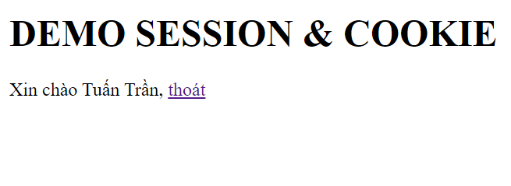
Bài tập
Trang chủ (khi người dùng đã đăng nhập)
Hiển thị họ tên của người đăng nhập
Click vào “thoát” ➔ đăng xuất (logout.php)

Slide 12
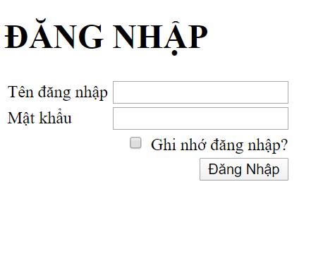
Bài tập
Trang đăng nhập

Slide 13
Bài tập
Trang đăng nhập
Nếu người dùng check vào checkbox “Ghi nhớ đăng nhập?” thì sau khi tắt và mở lại trình duyệt:
Truy cập trang chủ hoặc đăng nhập thì sẽ hiển thị trang chủ với thông tin người đăng nhập đã được lưu lại trước đó.

